Slide 1






LAPORAN TUGAS AKHIR
PEMROGRAMAN BERORIENTASI OBJEK
Aplikasi Management Parkir
https://github.com/silminnn/management_parkir.git
Nama : Salman
NIM : 2100018383
Kelas : H
Notes:
https://unsplash.com/photos/AXu2aZ3YgP8

Slide 2

DESKRIPSI

Slide 3
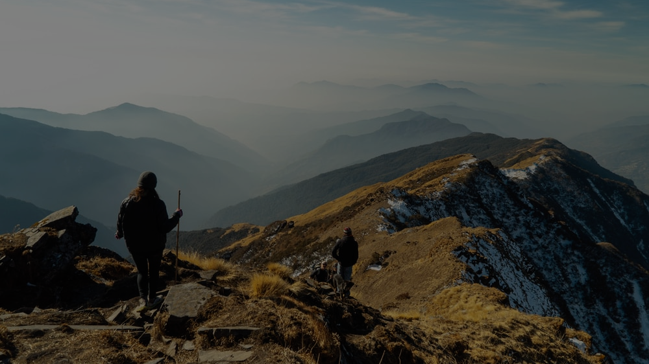
DESKRIPSI
Aplikasi ini merupakan aplikasi management parkir kendaraan di sebuah mall. Terdapat enam halaman dalam aplikasi tersebut sesuai dengan atribut atribut yang sudah dicantumkan pada tanpilan nya. Tampilan pertama aplikasi berupa tulisan judul dan terdapat kotak login. Halaman kedua yaitu pilihan kendaraan diantaranya :
Motor
Mobil
Truk/bus
Keluar
Selanjutnya pada halaman ketiga merupakan deskripsi yang harus diisi dari kendaraan yang parkir tersebut meliputi; nama kendaraan, jumlah parkir, nomor polisi, harga/jam, dan lama parkir/jam. Terdapat juga pilihan keluar yang terletak di bawah deskripsi tersebut.
Jika sudah mengisi pada halaman ketiga dan berhasil, maka akan dilanjutkan ke halaman terakhir. Halaman ini bertuliskan kata “TERIMAKASIH” dan program selesai.
Notes:
https://unsplash.com/photos/fItRJ7AHak8

Slide 4

ALUR KERJA

Slide 5

ALUR KERJA
Tampilan aplikasi saat dijalankan yaitu terdapat beberapa pilihan jenis kendaraan apa saja yang parkir ditempat yang bersangkutan.
Inputkan kendaraan apa yang parkir dengan ketikan angkanya
Isi jumlah kendaraan yang parkir, nama kendaraan, no polisi, harga parkir, lama parkir dan total bayarnya berapa.
Masukan jumlah nominal uang yang dibayarkan. Jika uangnya lebih maka akan tampil berapa jumlah yang harus dikembalikan.
Notes:
https://unsplash.com/photos/48nerZQCHgo

Slide 6

DIAGRAM CLASS

Slide 7

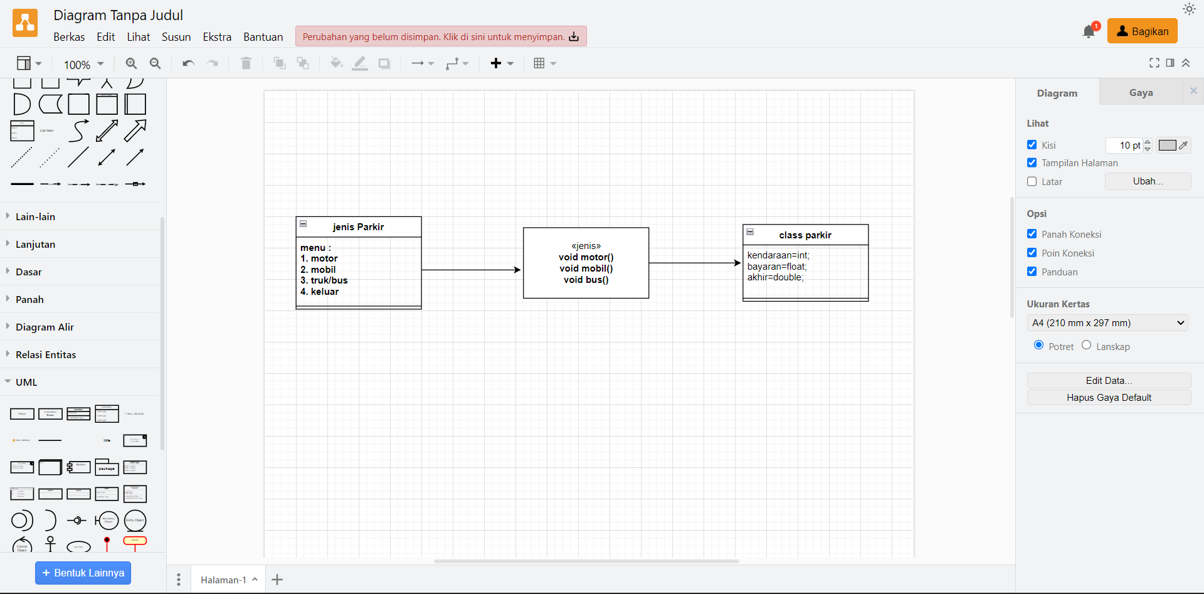
DIAGRAM CLASS
Notes:
https://unsplash.com/photos/TvN54bnuQg8

Slide 8

RANCANGAN
ANTARMUKA

Slide 9

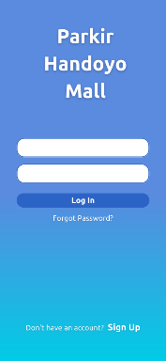
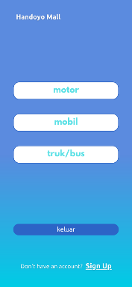
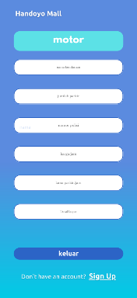



RANCANGAN
ANTARMUKA
Notes:
https://unsplash.com/photos/GKLIsLZxhj0

Slide 10
SCREENSHOT

Slide 11

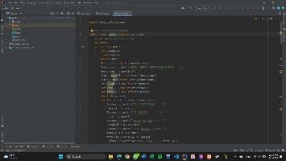
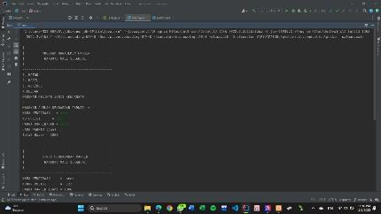
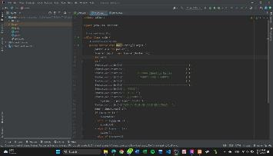
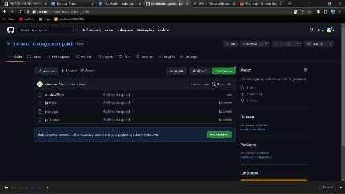
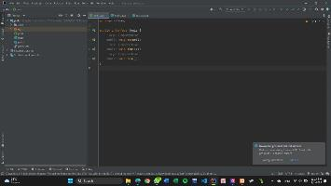
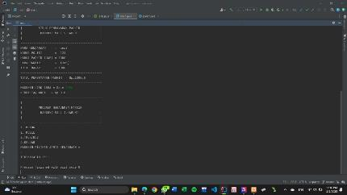
Coding IDE
SCREENSHOT
Tampilan Luaran
github
Notes:
https://unsplash.com/photos/GKLIsLZxhj0

